Slide 1
Sudoku : photographiez et résolvez
Muller Chloé, Dang-Nhu Barthélémy, Basler Tristan, Korchia Raphael, Sasson Charlotte, Carril Thomas.
https://gitlab-cw1.centralesupelec.fr/2019mullerc/sudoku

Slide 2
Description globale
Le programme permet de résoudre un sudoku à partir d’une photo prise par l’utilisateur ou d’une photo sélectionnée dans l’explorateur de fichiers.
Le programme affiche la solution à l’utilisateur sous forme d’un tableau.
Le sudoku peut être scanné, pris en photo ou remplit manuellement.

Slide 3
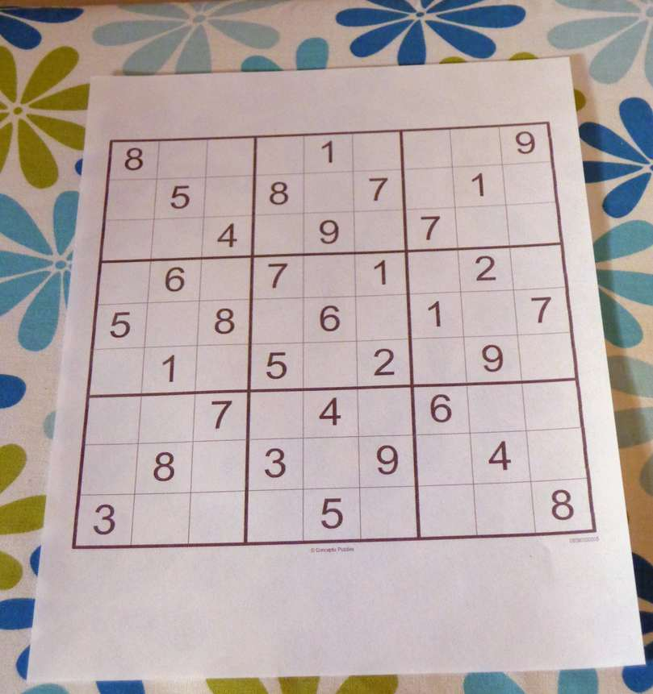
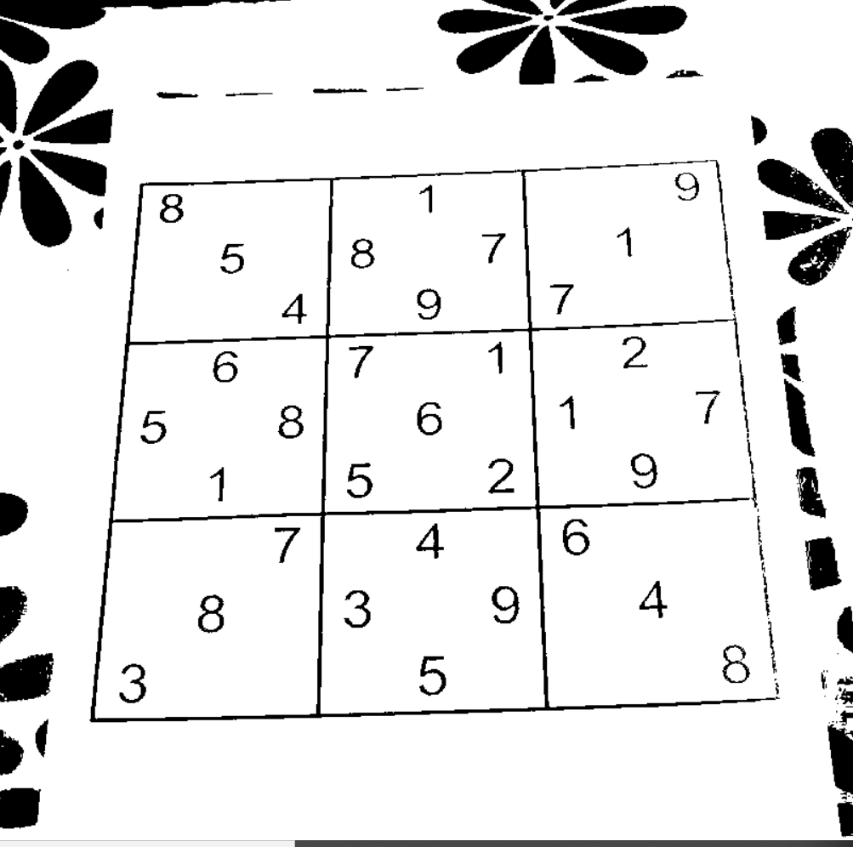
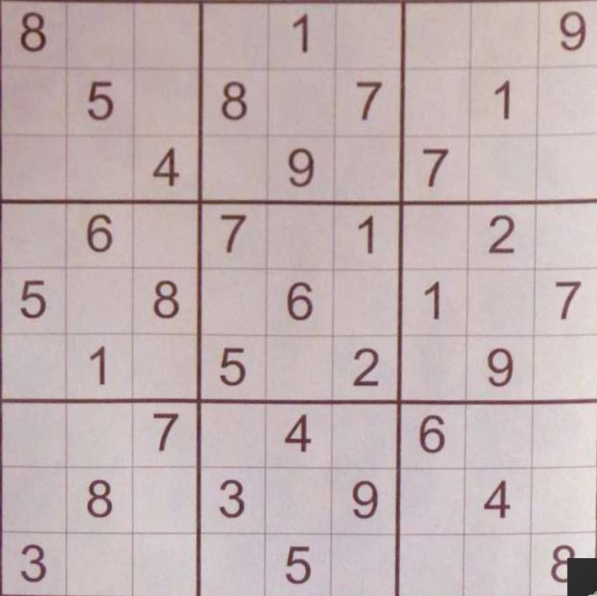
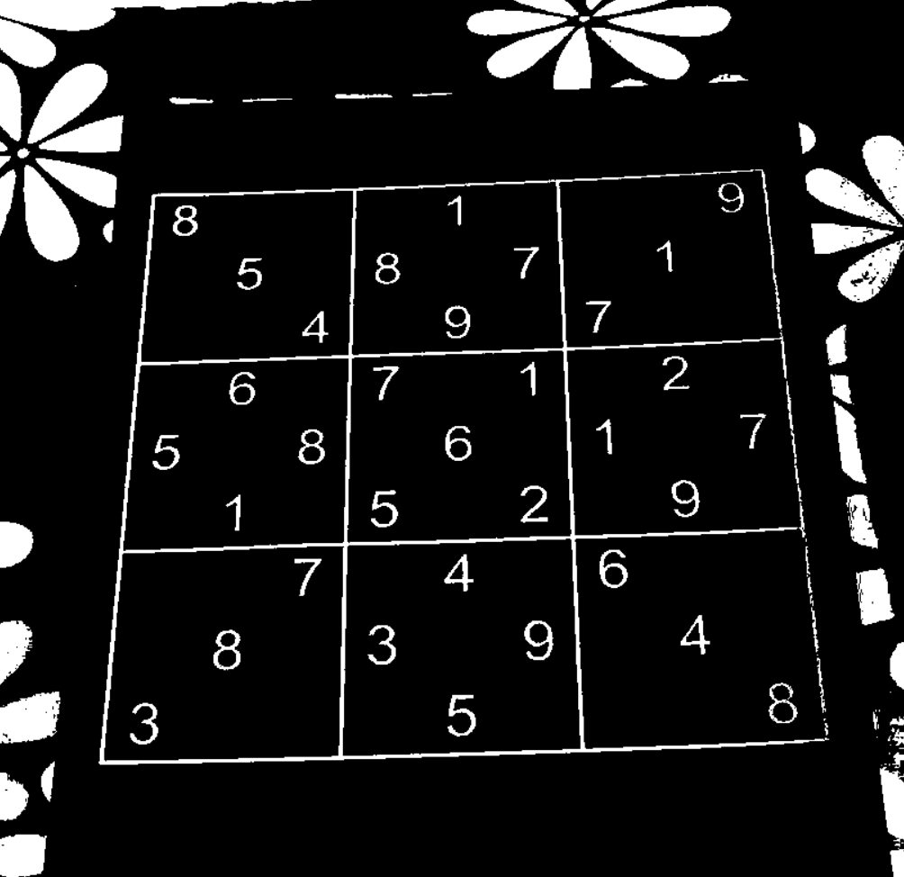
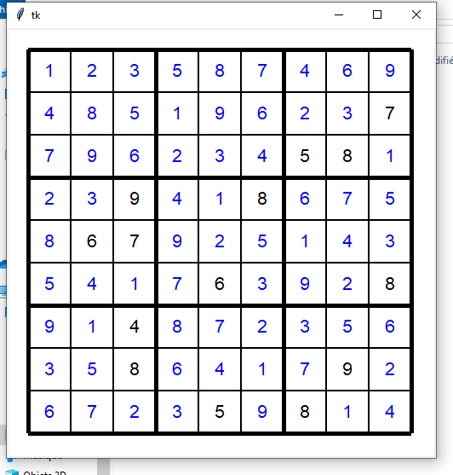
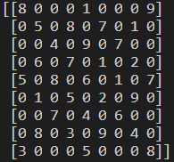
Structure du code
1. Initialisation : déclenchement de l’appareil photo ou de l’explorateur de fichier pour récupérer la photo
2. passage de l’image en noir et blanc
3. Détection de la grille de sudoku et redressage de la photo
4. lecture des cases pur créer un array
5. vérification de l’utilisateur (il peut changer des cases éventuellement fausses)
6. résolution du sudoku avec un algorithme de backtracking et présentation de la grille résolue

Slide 4
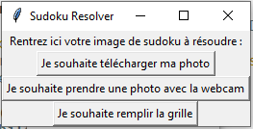
Le code : étape 1 initialisation
Explorateur de fichier : Charlotte
Lancement de l’appareil photo Tristan

Slide 5

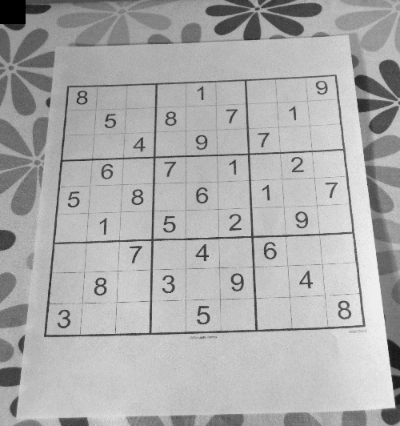
Le code : étape 2 passage de l’image en noir et blanc
Passage en nuance de gris

Slide 6
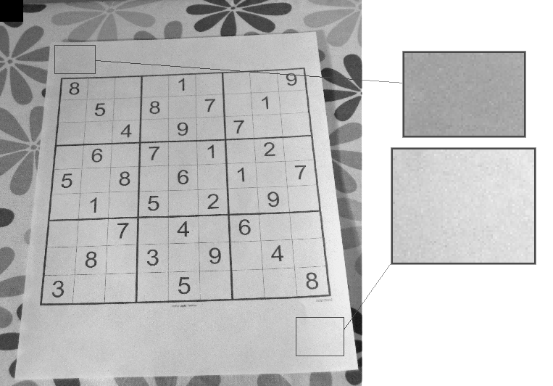
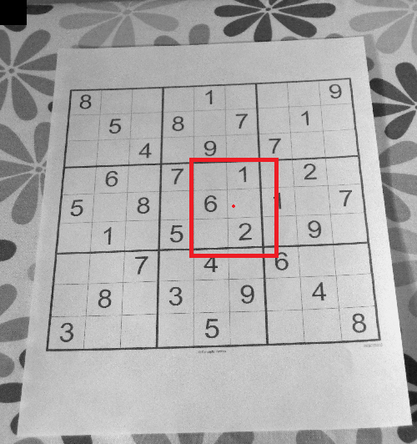

Le code : étape 2 passage de l’image en noir et blanc
Moyenne globale ?
On préfère une moyenne locale

Slide 7
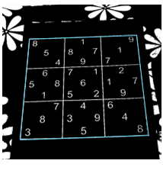
Le code : étape 3 détection de la grille et redressage de la photo
Thomas

Slide 8
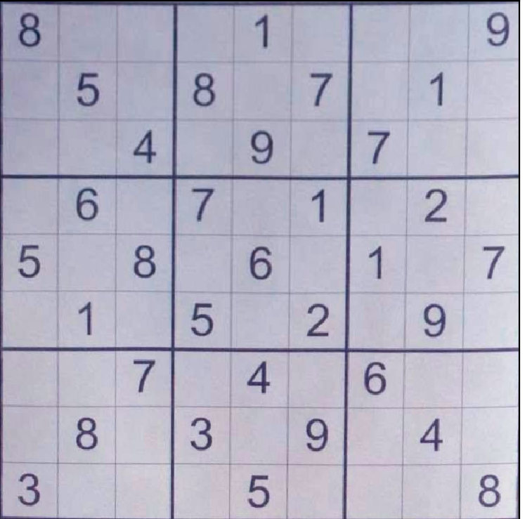

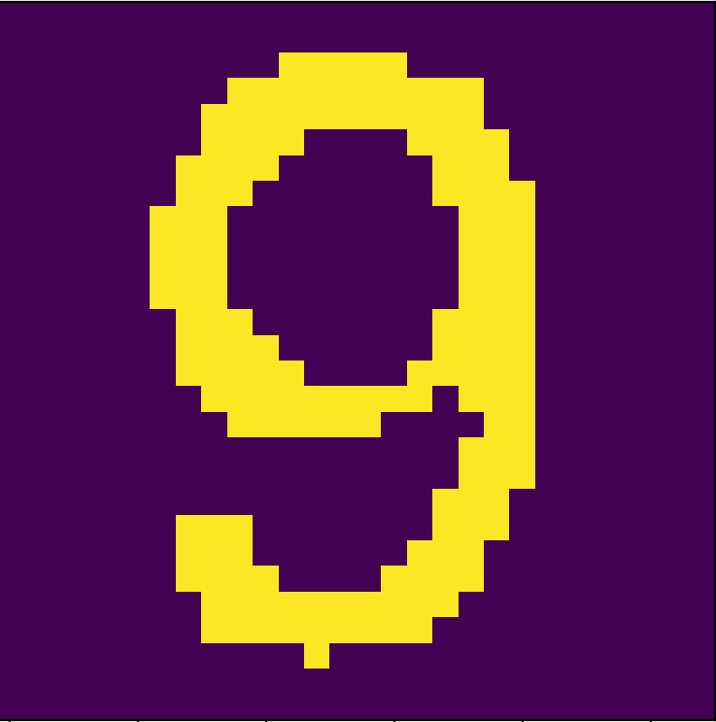
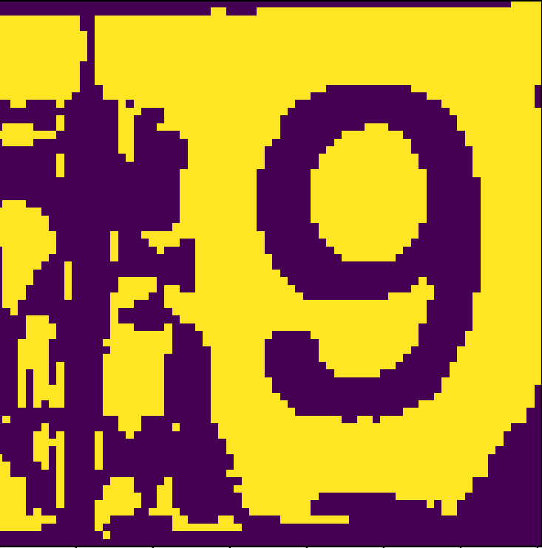
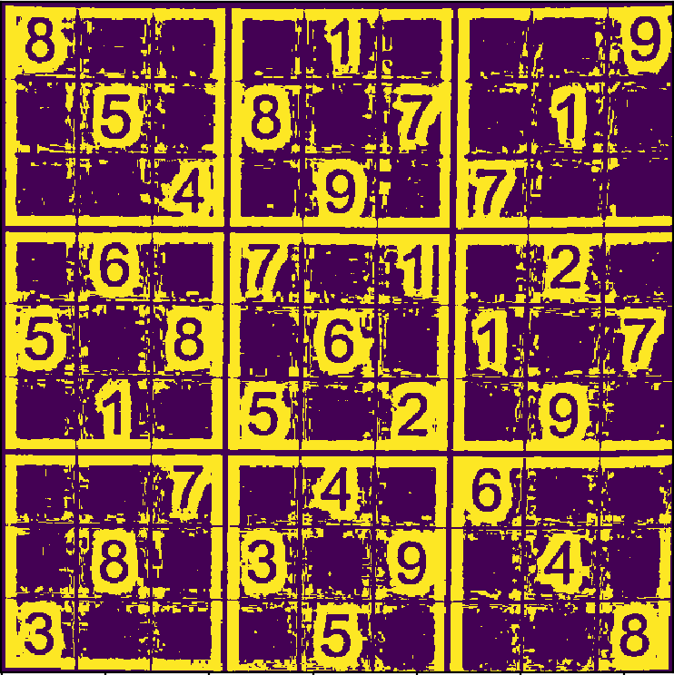

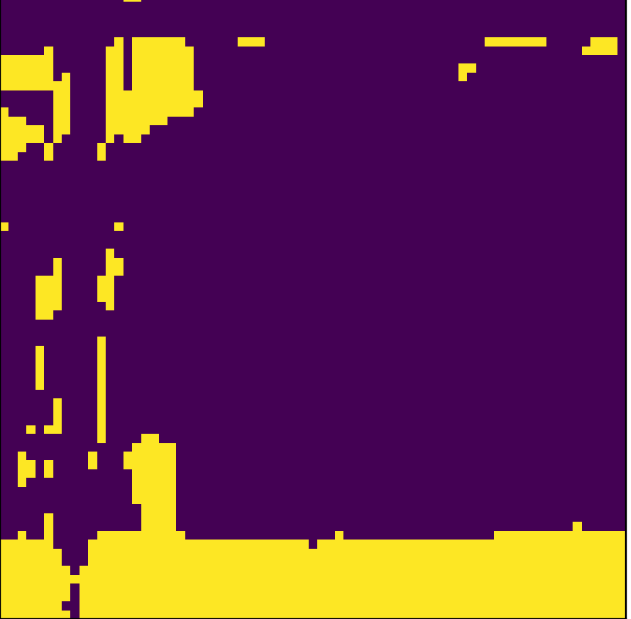
Le code : étape 4 lecture de la grille
[[8 0 0 0 1 0 0 0 9]
[0 5 0 8 0 7 0 8 0]
[0 0 4 0 9 0 7 0 0]
[0 6 0 7 0 7 0 2 0]
[5 0 8 0 6 0 7 0 7]
[0 7 0 5 0 2 0 9 0]
[0 0 7 8 4 0 5 0 0]
[0 8 0 3 0 9 0 4 0]
[3 0 0 0 5 0 0 0 8]]
Chloé
Convolutional Neural Networks
9
28 pixels

Slide 9
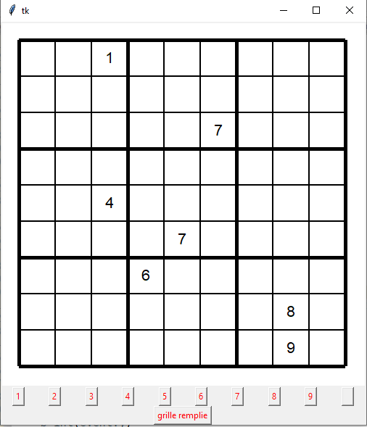
Le code : étape 5 vérification de la grille par l’utilisateur
Raphaël et Tristan

Slide 10
Le code : étape 6 Résolution du sudoku
Raphaël et Tristan

